Slide 1
第四章 几何图形初步
4.1.2 点、线、面、体
人教版 数学（初中） （七年级 上）
Please Enter Your Detailed Text Here, The Content Should Be Concise And Clear, Concise And Concise Do Not Need Too Much Text
WWW.PPT818.COM

Slide 2
前 言
学习目标
1、理解点、线、面、体的概念。
2、理解点、线、面、体之间的关系。
3、通过学习点、线、面、体之间的关系，进一步发展抽象概括能力和形象思维能力。
重点难点
重点：点、线、面、体之间的关系。
难点：理解点动成线，线动成面，面动成体。

Slide 3
思 考
观察立方体，回答下面问题？
1）立方体有几个面？
2）面与面相交的地方形成了几条棱？
3）棱与棱相交成几个顶点？
6个
③
⑥
②
12条
④
①
⑤
8个

Slide 4
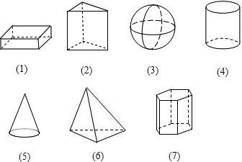
生活中常见的几何体
立体图形又叫做几何体，简称为体。

Slide 5
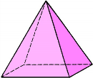
思考
5
3
四棱锥有____个面；圆柱有____个面；圆锥有___个面.
再联想上一课“展开图”的知识，可以得出结论：包围着体的是______.
2
面
观察这些面，它们有区别吗？
包围着体的是面，面可以分为平面和曲面．

Slide 6
生活中常见的平面和曲面
你能说一些生活中常见的平面和曲面吗？

Slide 7
练一练
围成下面这些立体图形的各个面中，哪些面是平的？哪些面是曲的？

Slide 8
思考
8
12
2
四棱锥有____条线；正方体有____条线；圆柱有___条线.
再联想上一课“展开图”的知识，可以得出结论：
面与面相交的地方形成是______.
线
观察这些线，它们有区别吗？
面与面相交的地方形成线，线可以分为直线和曲线．

Slide 9
生活中常见的直线和曲线
你能说一些生活中常见的直线和曲线吗？

Slide 10
练一练
观察下面这些立方体，哪些线是直的？哪些线是曲的？

Slide 11
思考
四棱锥有____个点；正方体有____个点.
再联想上一课“展开图”的知识，可以得出结论：
线与线相交的地方形成是______.
5
12
点
观察这些点，它们有大小区别吗？
线与线相交的地方形成点，点无大小．

Slide 12
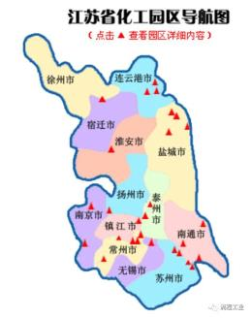
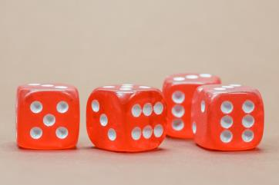
生活中常见的点
你能说一些生活中常见的点吗？

Slide 13
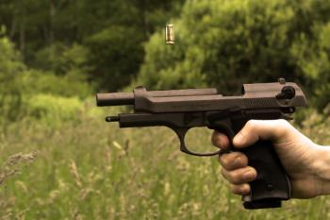
思考
观察子弹射出的过程，你发现了什么？
点动成线

Slide 14
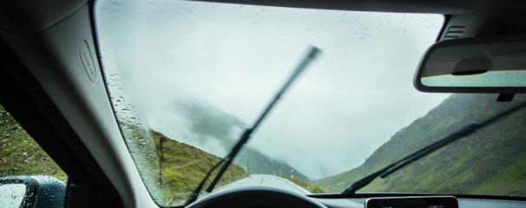
思考
观察雨刷器工作的过程，你发现了什么？
线动成面

Slide 15
思考
观察下面的旋转过程中，你发现了什么？
面动成体

Slide 16
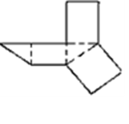
课堂测试
1．（2019·山东奚仲中学初一月考）一个几何体的展开图如图所示，则该几何体的顶点有（ ）.
A.6 B.8 C.9 D.10
【详解】
解：还原几何体为三棱柱，则顶点有6个；故答案为A.

Slide 17
课堂测试
2．将下面的平面图形绕虚线旋转一周，得到的立体图形是( )
【详解】
解：直角三角形绕直角边旋转一周可得圆锥，长方形绕一边旋转一周可得圆柱，
那么所求的图形是下面是圆锥，上面是圆柱的组合图形．
故选：C．

Slide 18
课堂测试
3．如图，把左面图中的图形绕着虚线所在直线旋转一周，可以得到
右面图形中的（ ）
【详解】
解：根据面动成体结合常见立体图形的形状得出只有A选项符合， 故选：A．

Slide 19
课堂测试
4．圆锥可以看作是由一个________旋转得到的．（ ）
A.矩形（长方形） B.等腰梯形 C.半圆 D.直角三角形
【详解】
解：圆锥可以看作是由一个直角三角形绕一条直角边旋转一周得到的,
故选：D．

Slide 20
LOGO
感谢各位的仔细聆听
Please Enter Your Detailed Text Here, The Content Should Be Concise And Clear, Concise And Concise Do Not Need Too Much Text

